Slide 1

الخصائص الكيميائية

Slide 2

الأهداف:
*يصف توزيع العناصر في الجدول الدوري.
*يوضح كيف يكشف عن الأحماض والقواعد.

Slide 3
التهيئة:
ماذا أعرف؟ | ماذا أريد أن أعرف؟ | ماذا تعلمت؟

Slide 4

تقويم المعرفة السابقة:
*ما بعض الحموض التي تعرفها؟
*مابعض القواعد الموجودة في البيت؟

Slide 5


Slide 6
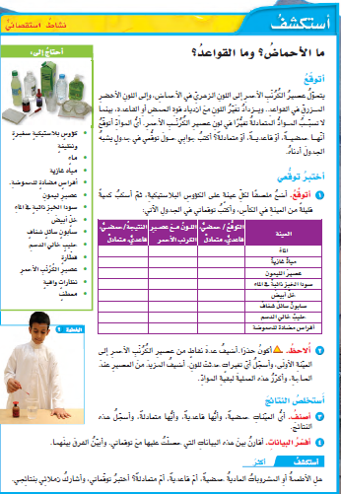

Slide 7
الخصائص المختلفة للعناصر :
للعناصر خصائصها الكيميائية .
الخاصية الكيميائية : طريقة تفاعل المادة مع مواد أخرى , وقد تم ترتيب العناصر في الجدول الدوري اعتماداً على بعض هذه الخصائص .
تقع الفلزات في الجانب الأيسر من الجدول الدوري خصائصها : ( لامعة – قابلة للثني بسهولة – توصل الحرارة والكهرباء ) .

Slide 8
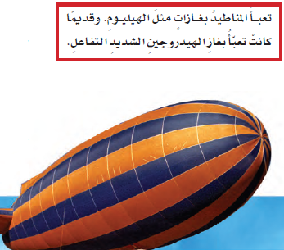

Slide 9
تصنف الفلزات إلى ثلاث فئات :
فلزات قلوية : تقع في الجانب الأيسر البعيد من الجدول الدوري تحت خانة الهيدروجين الذي لا يعد فلزاً
منها : الصوديوم – الليثيوم – البوتاسيوم
خصائصها : ناعمة الملمس – نشيطة جداً – لا توجد منفردة في الطبيعة .
فلزات قلوية ترابية : تقع يمين العناصر القلوية
منها : الكالسيوم – الماغنيسيوم
خصائصها : خفيفة ولينة – أقل نشاطاً من الفلزات القلوية .
* فلزات انتقالية : تقع في وسط الجدول الدوري . منها : النحاس – الحديد – الذهب – النيكل – الزنك.
خصائصها : قاسية – لها لمعان ( بريق ) – تتفاعل ببطء مع المواد الأخرى , تستعمل لصنع النقود والمجوهرات والآلات والكثير من المواد الأخرى

Slide 10
أشباه الفلزات واللافلزات :
تقع أشباه الفلزات واللافلزات في الجانب الأيمن من الجدول الدوري .
أشباه الفلزات منها : البورون – السيلكون – الزرنيخ خصائصها : شبه موصلة للكهرباء .
اللافلزات منها : الأكسجين – الكربون – النيتروجين
خصائصها : يوجد معظمها عند درجة حرارة الغرفة في صورة غازات أو مواد صلبة هشة سهلة الانكسار – لا توصل الحرارة والكهرباء .
الغازات النبيلة : تقع في العمود الأخير إلى الجهة اليمنى من الجدول الدوري , لا تتفاعل مع العناصر الأخرى في الظروف الطبيعية , منها : الأرجون – النيون – الزنون – الهيليوم .
الهالوجينات : تقع في عمود يسار الغازات النبيلة , منها : الفلور – الكلور .

Slide 11
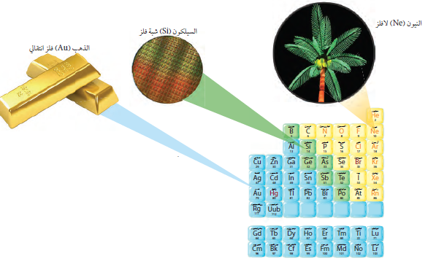

Slide 12
الأحماض - القواعد :
الأحماض : مواد حارقة عند لمسها , ذات طعم لاذع , تتفاعل مع الفلزات مكونة غاز الهيدروجين , تحول ورقة تباع الشمس الزرقاء إلى حمراء
القواعد : ذات طعم مر , ملمسها صابوني , تحول ورقة تباع الشمس الحمراء إلى زرقاء .
يستعمل العلماء مواد خاصة تدعى الكواشف لتعرف الأحماض والقواعد.
الكواشف : مواد خاصة يتغير لونها عند وجود الحمض أو القاعدة , ومنها تباع الشمس وعصير الكرنب , يكتسب ورق تباع الشمس لوناً أحمر عند تفاعله مع محلول الحمض ولوناً أزرق عند تفاعل مع محلول القاعدة
يمكن معرفة ما إذا كان الحمض أو القاعدة قوياً أو ضعيفاً باستعمال مقياس الرقم الهيدروجيني , حيث يقيس قوة كل من الحمض والقاعدة مبتدئاً من الصفر حتى 14 , ولكل درجة لون مميز , فالمواد التي لها رقم هيدروجيني أقل من 7 أحماض , والتي لها رقم هيدروجيني أكثر من 7 تكون قواعد .أما المواد التي لها رقم هيدروجيني يساوي7 ومنها الماء فهي متعادلة.

Slide 13
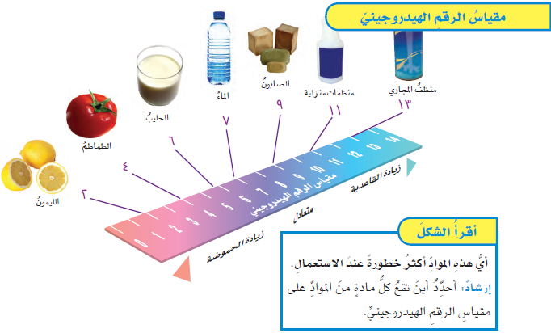

Slide 14
استعمالات الأحماض والقواعد :
* تستعمل الأحماض القوية لإنتاج البلاستيك والأنسجة , وأكثر الأحماض استعمالاً حمض الكبريتيك – حمض النيتريك حمض الهيدروكلوريك .
* تستعمل القواعد القوية في البطاريات , تستعمل الأمونيا في التنظيف وقصر الألوان ,تعمل القواعد على تفكيك المواد ،والقواعد مواد جيدة للتنظيف لأنها زلقة وتزيل الدهون، تحتوي منظفات مجاري المياه على قواعد قوية جداً تستطيع أن تحلل الشعر أيضاً . يفرز جسم الانسان كلا من الأحماض و القواعد.

Slide 15
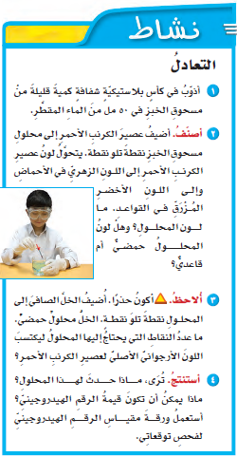

Slide 16
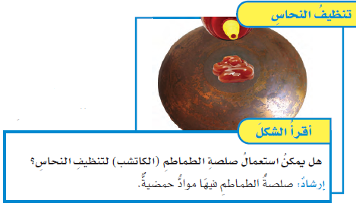

Slide 17
خصائص بعض الأملاح :
يعد حمض الهيدروكلوريك من المواد الخطرة , وهيدروكسيد الصوديوم مادة قاعدية خطيرة أيضاً , ولكن عند خلطهما معاً ينتج ملح الطعام ( كلوريد الصوديوم ) .
الملح : مركب ناتج عن تفاعل حمض وقاعدة , ويسمى التفاعل الذي يتم عند خلط حمض مع قاعدة التعادل , وينتج عنه ملح وماء .
* تمتاز معظم الأملاح بارتفاع درجة انصهارها وصلابتها , بعضها قابل للذوبان بسهولة , ومحاليل الأملاح موصلة للتيار الكهربائي .
كبريات الماغنسيوم ( ملح أبسوم ) تستعمل في الاستحمام لأنها تهدئ العضلات
كبريتات الباريوم تستعمل في تصوير الأمعاء باستخدام الأشعة السينية
يستعمل بروميد الفضة في إنتاج أفلام التصوير الفوتوغرافية . يستعمل الملح في صهر الجليد على الطرق وحفظ الأطعمة .

Slide 18
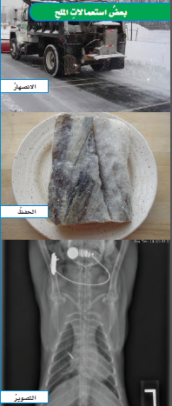

Slide 19
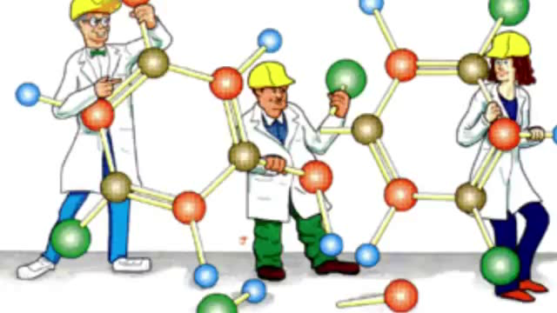
فيديو الكشف عن الأحماض والقواعد

